Slide 1
Народное творчество как средство духовно-нравственного воспитания младших школьников.

Slide 2
Из опыта работы учителя начальных классов МОУ «СОШ №17» Решетняк И.А.

Slide 3
Предпосылки: 1. Внедрение ФГОС II поколения; 2. Реализация накопленного опыта.

Slide 4
«Традиции и обычаи народов России»

Slide 5
Цель программы: Ввести детей в мир народной культуры, способствовать принятию ими нравственных ценностей народов России.
Notes:
Цель программы: Ввести детей в мир народной культуры, способствовать принятию ими нравственных ценностей народов России

Slide 6
Задачи программы:

Slide 7
- создание условий для интеллектуального, нравственного и эмоционального самовыражения младших школьников, развитие познавательного потенциала личности.

Slide 8
- создание условий для формирования и сплочения коллектива и развития личности в нем

Slide 9
- формирование толерантности как нормы осознанного и доброжелательного отношения к другому человеку, его традициям, ценностям народов России

Slide 10
- воспитание у детей уважительного отношения к своему прошлому, к истории и культуре своего народа

Slide 11
Принципы программы:
доступность
свобода выбора
системность
разнообразие
постепенное усложнение материала

Slide 12
ДПИ
Детский фольклор
Обряды и обычаи
Предмет изучения
Народная одежда
Сказки
Народная медицина
Народная поэзия
Народная кухня

Slide 13
Виды деятельности:

Slide 14
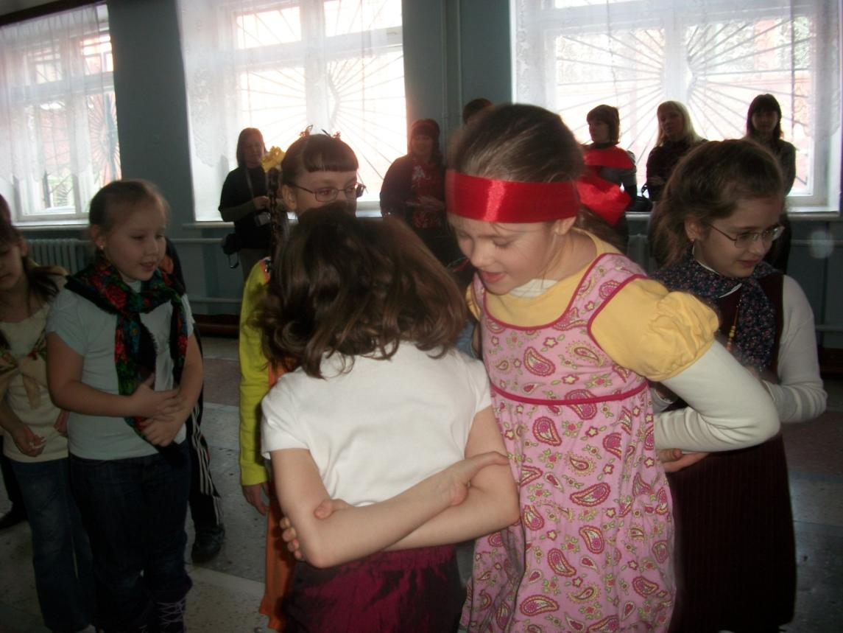
Игровая

Slide 15
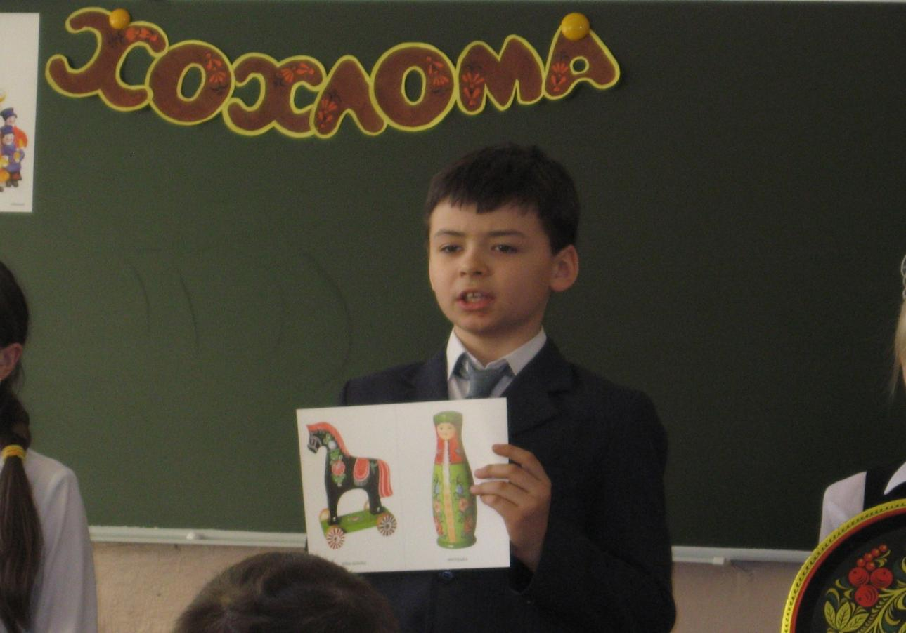
Познавательная

Slide 16
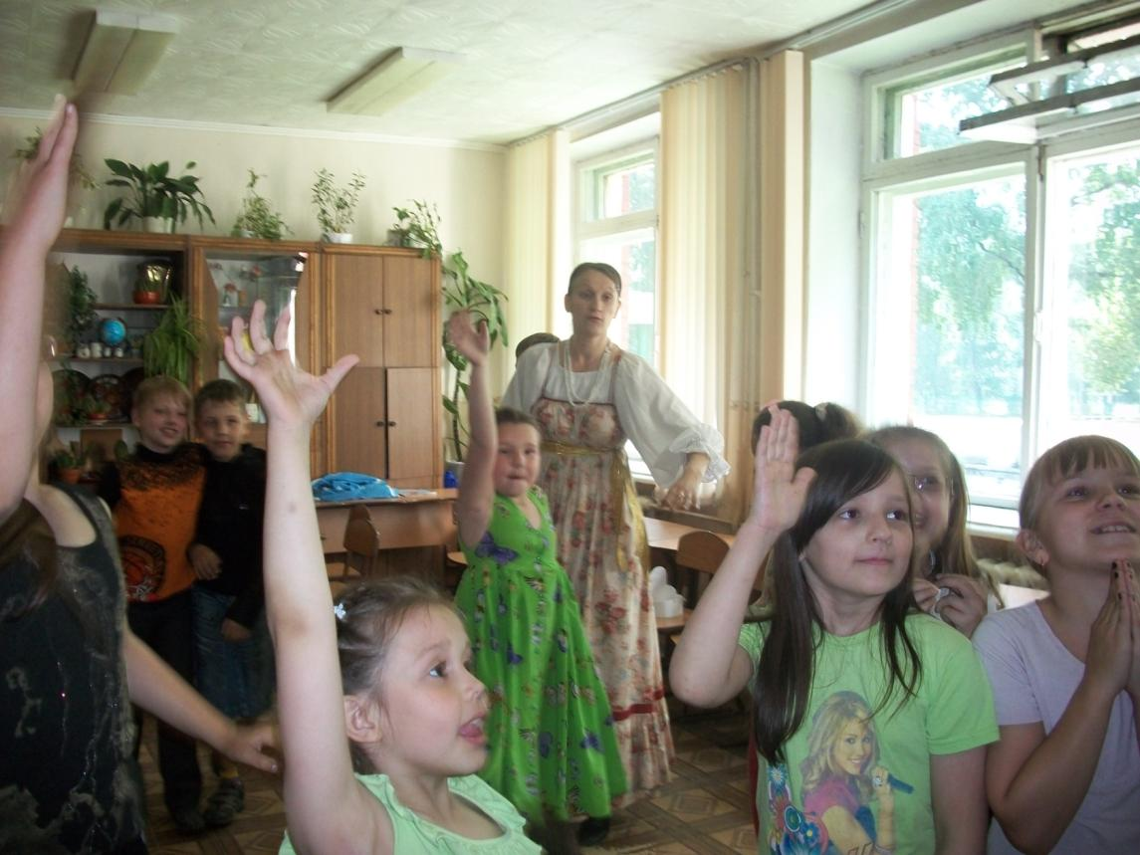
Досугово-развлекательная

Slide 17
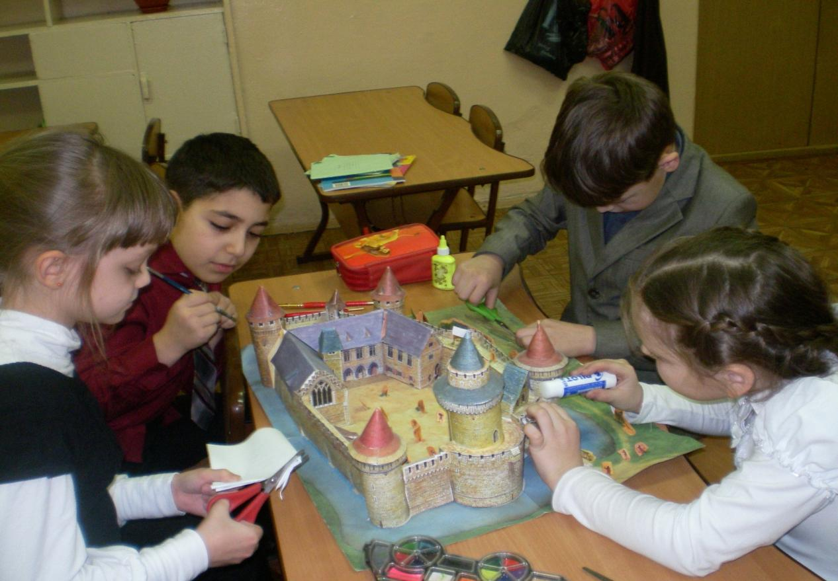
Трудовая

Slide 18
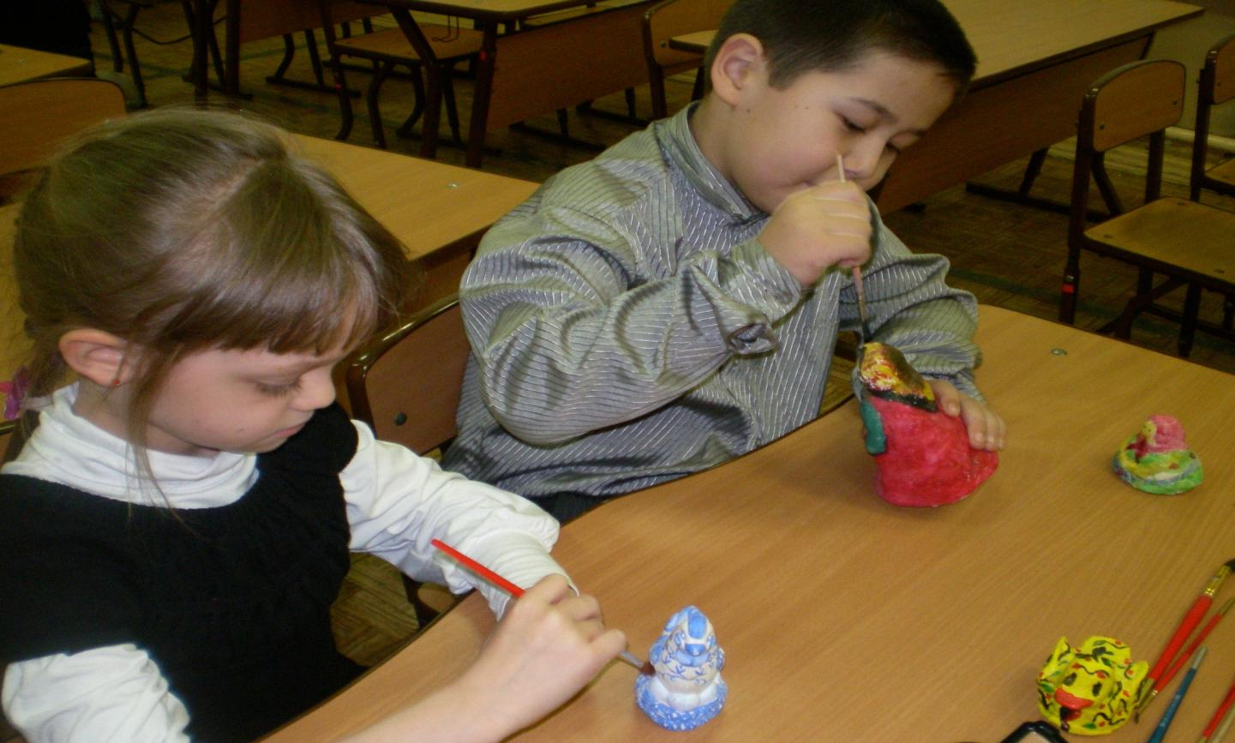
Художественное творчество

Slide 19
Реализация программы - 4 года
1 класс «Зачин дело красит»
2 класс «Времена года»
3 класс «Семья»
4 класс «История моего народа»

Slide 20
Ключевые дела

Slide 21
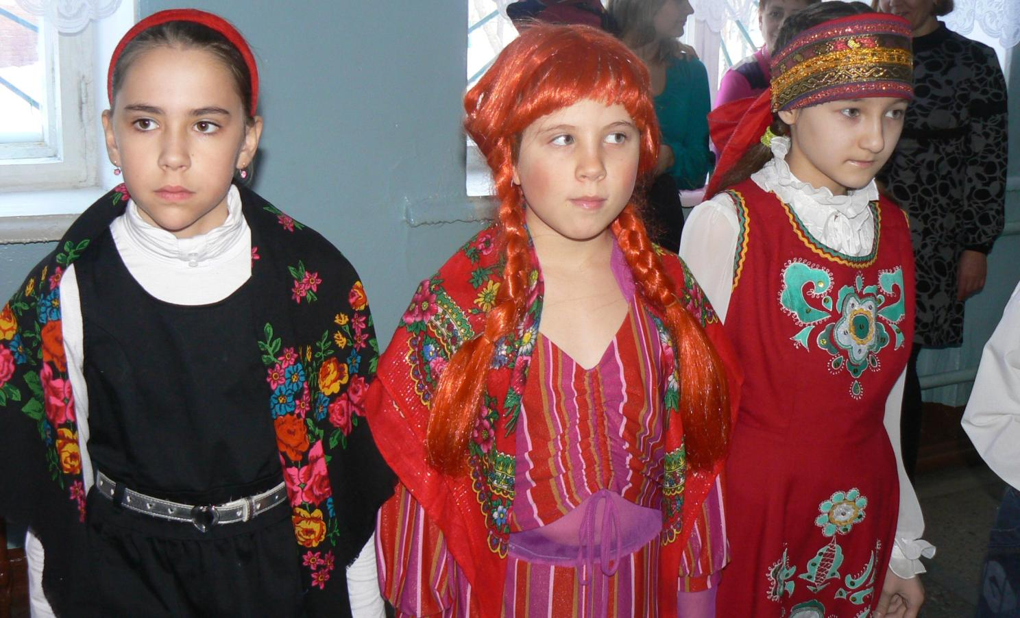
Театральный праздник

Slide 22
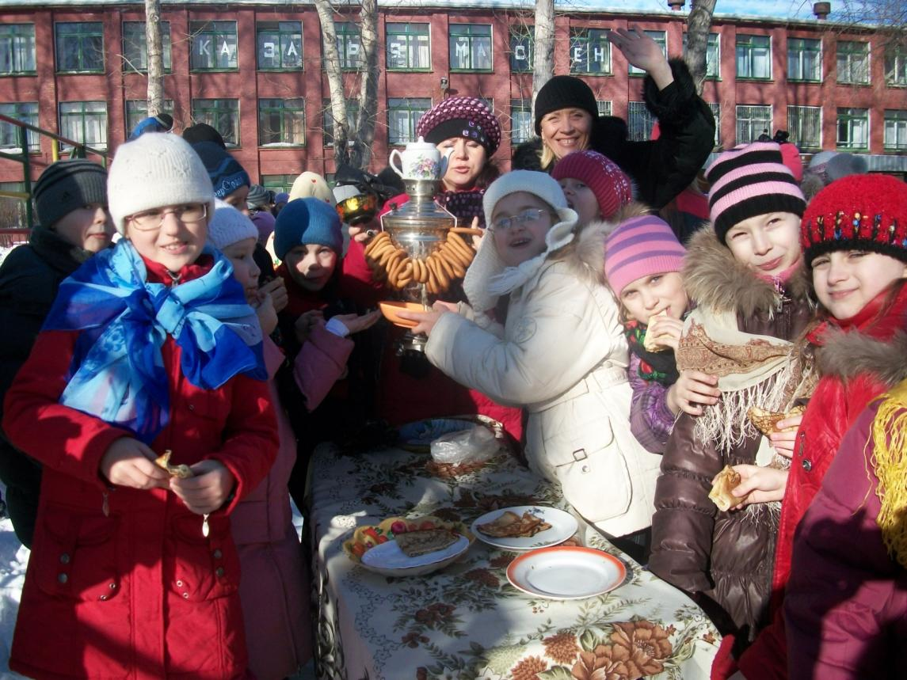
Ярмарка

Slide 23
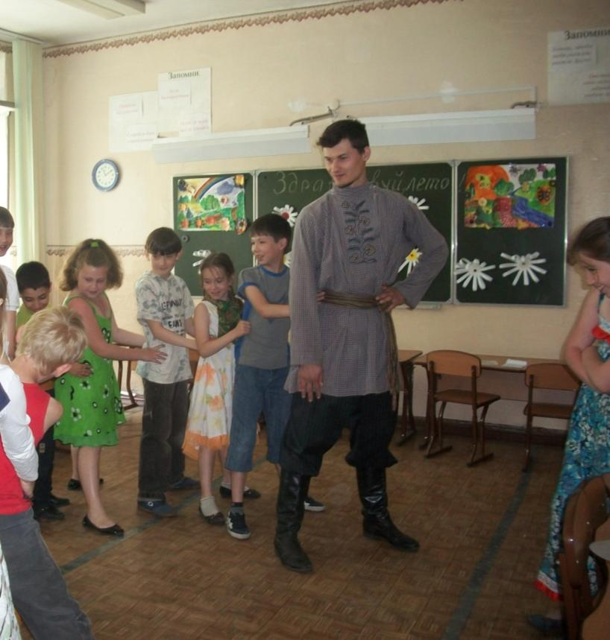
Народные гуляния

Slide 24
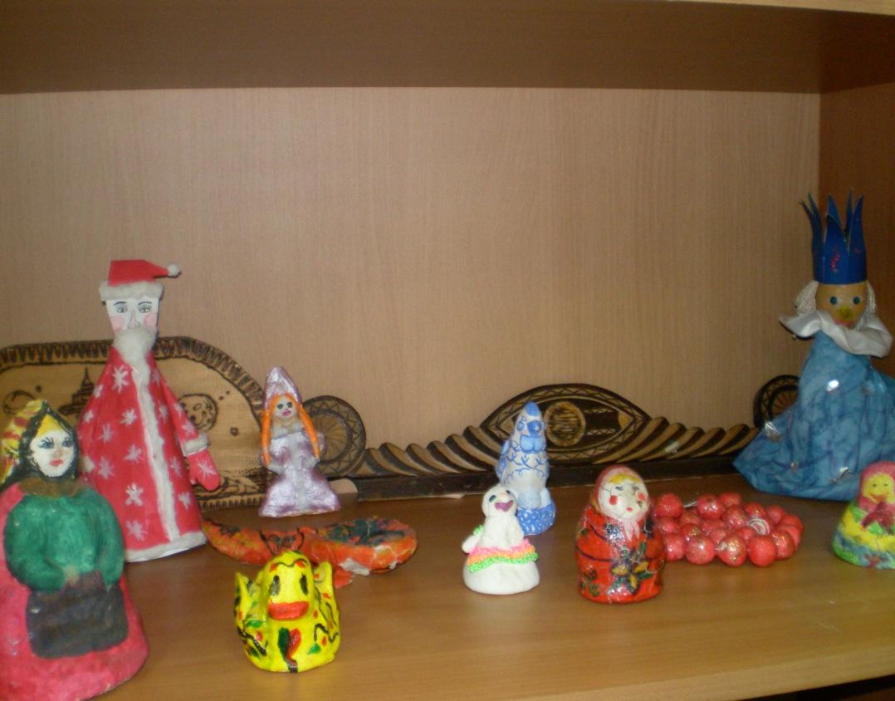
Выставка

Slide 25
1 класс

Slide 26
Природа – матушка
Здравствуй, зимушка – зима
Семейный очаг
Мы - мастера умельцы

Slide 27
Сказки
Пословицы
Потешки
Песни
Небылицы
Частушки
Колыбельные
Загадки
Устное народное творчество

Slide 28
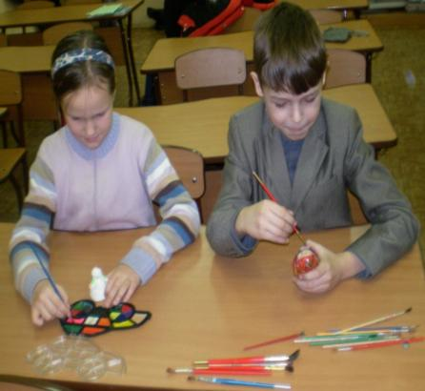
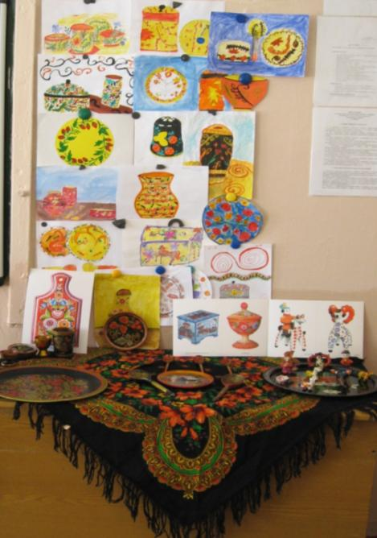
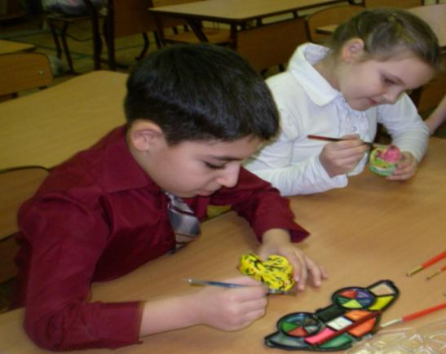

Slide 29
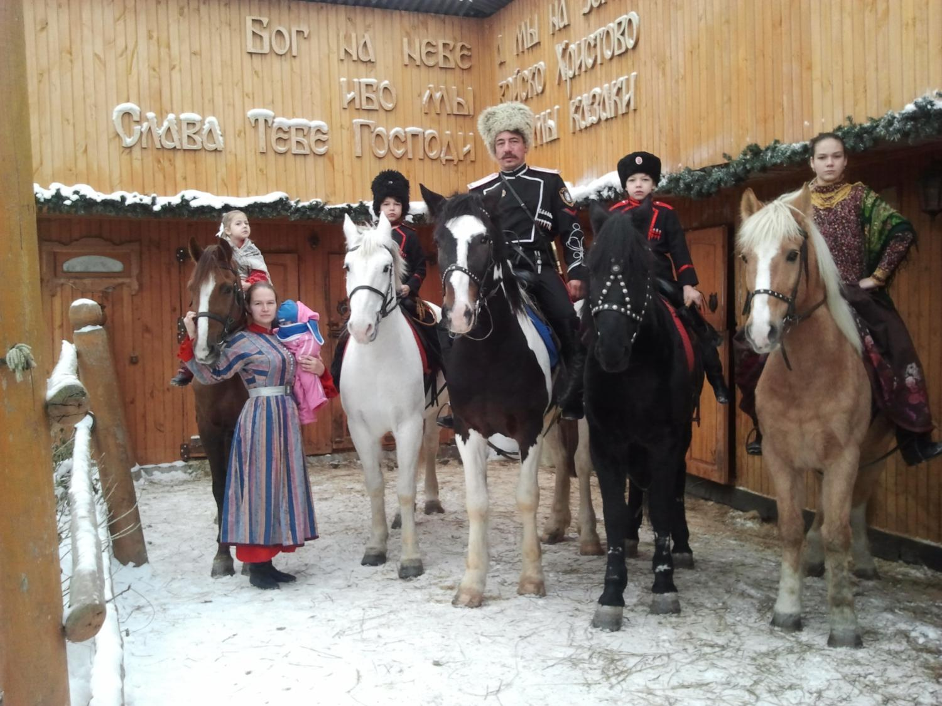
Семья Шалаевых

Slide 30
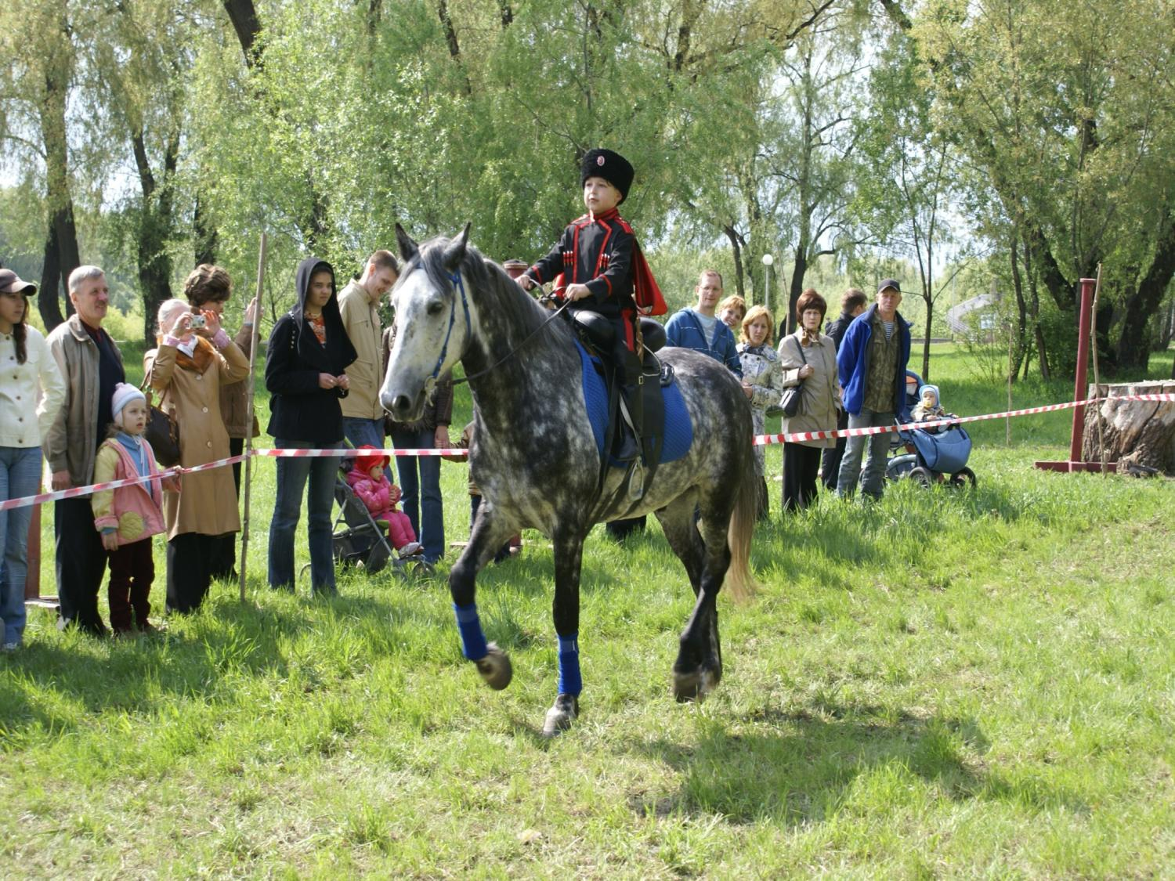
Джигитовка
Шалаев Добрыня

Slide 31
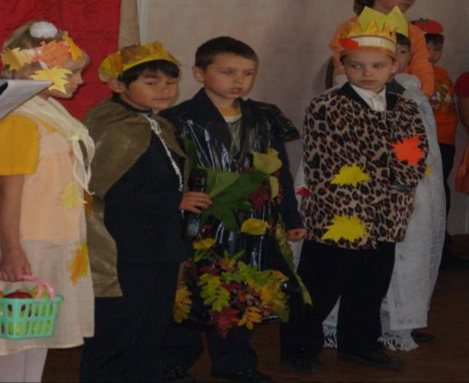
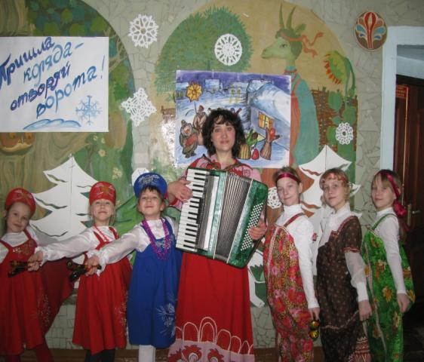
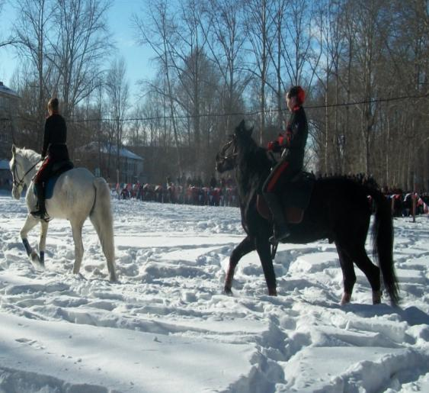
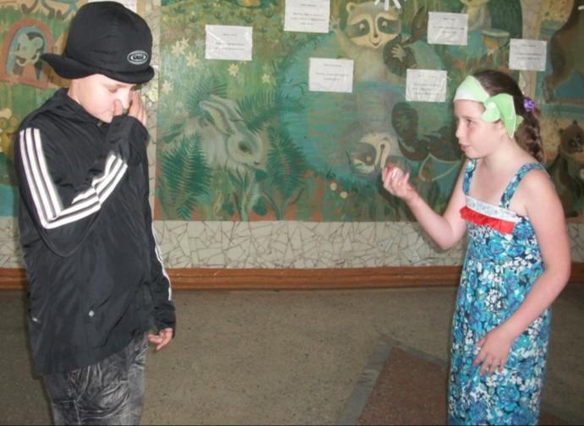
Осенины
Колядки
Ключевые дела
Выборы
Покров День

Slide 32
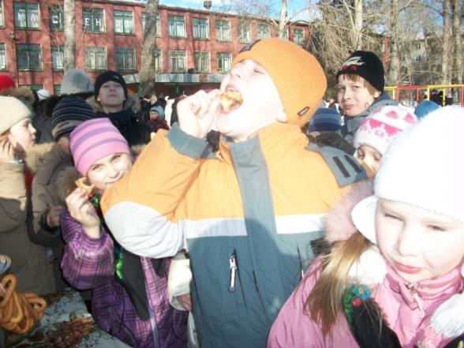
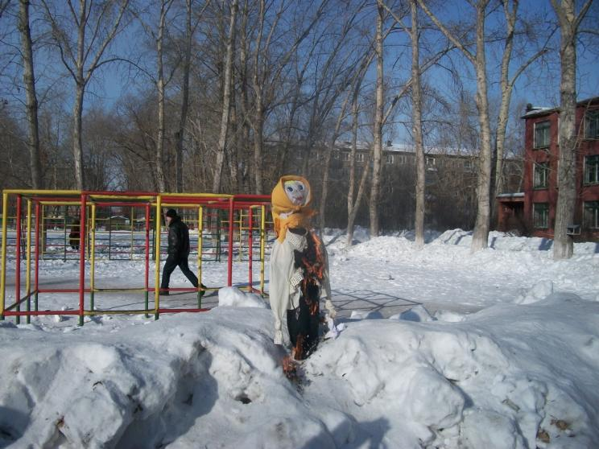
Масленица
коротенька,
Тебя встретим
хорошенько

Slide 33
Сотрудничество
Музеи
Омское Казачество
ЦТ «Амурский»
Центр искусств
ДТ «Мечта»

Slide 34
Воспитательные результаты
1 уровень - Взаимодействие с руководителем
2 уровень - Взаимодействие внутри коллектива
3 уровень - Взаимодействие с социальными субъектами за пределами школы

Slide 35
Диагностика
Методика А.Н. Лутошкина «Какой у нас коллектив»
Педагогическое наблюдение
Тесты
Самооценка детей («Я узнал как…», «Я могу помочь другим…», «У меня хорошо получается…»)

